Slide 1


Wat zegt de Nutri-Score écht over jouw eten?
University College Venlo

Slide 2

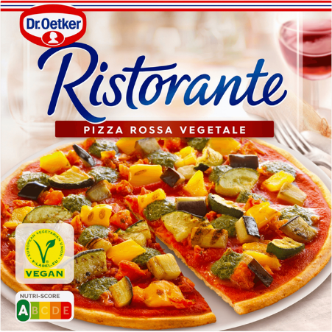
Welk product is gezonder denk jij, de pizza of de zalm?

Slide 3
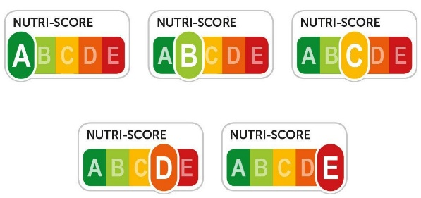
  Waar letten jullie op bij het kiezen van eten?
  Weten jullie wat de Nutri-Score betekent?
  → Vandaag vertelt voedingswetenschapper Alie de Boer hoe die score eigenlijk werkt, en waarom het soms misleidend kan zijn

Slide 4
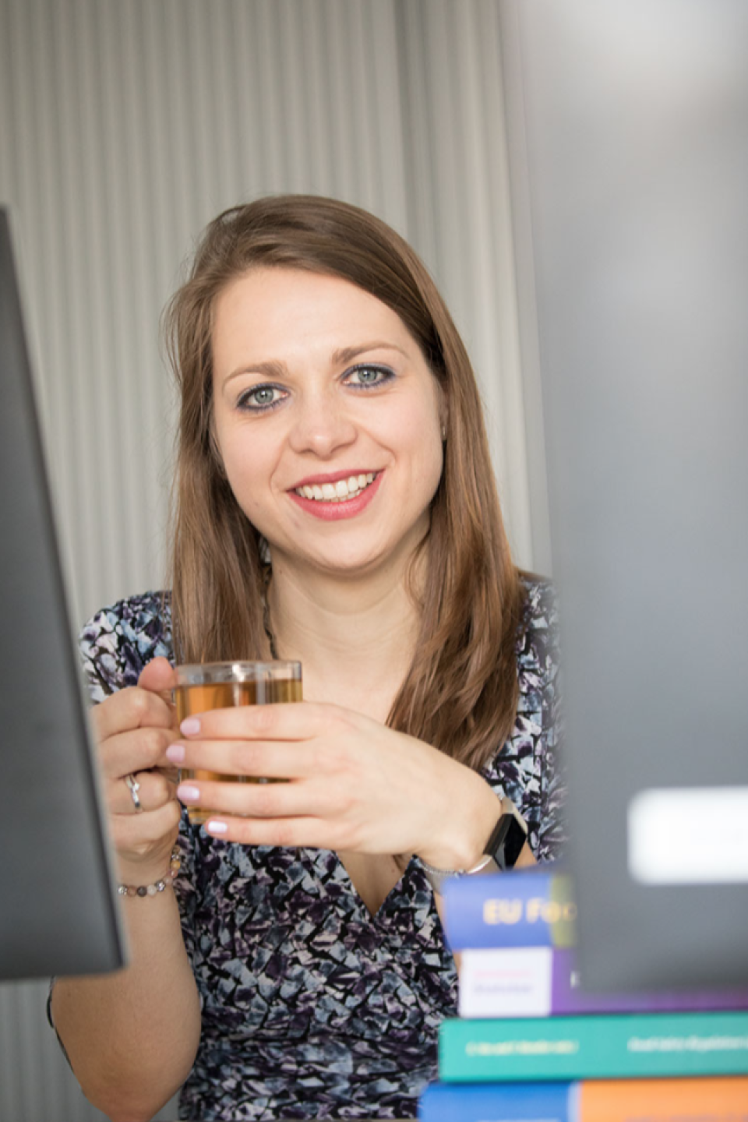
Meet the Scientist!
Alie de Boer
Universitair hoofddocent Alie de Boer onderzoekt hoe wetenschappers en wetgeving samenwerken om voedsel gezond, veilig en duurzaam te maken.

Slide 5
Kijk nu het filmpje van Alie de Boer bij Universiteit van Nederland en vul de kijkwijzer in op je werkblad!

Slide 6
https://www.youtube.com/watch?v=k9z8ZMjDLR0

Slide 7

https://www.universiteitvannederland.nl/college/waarom-lijkt-diepvriespizza-gezond-volgens-de-nutri-score

Slide 8
Doe en ontdek!
  De Nutri-Score wordt berekend met uitgebreide rekenmodellen waarin veel voedingswaarden worden meegenomen.
  Wij gaan een vereenvoudigde manier gebruiken om te begrijpen hoe scores tot stand komen.
  Pluspunten: vezels, eiwitten, groente/fruit/noten
  Minpunten: suiker, zout, verzadigd vet, calorieën
  De optelsom van plus- en minpunten bepaalt de letter van de Nutri-Score (A–E).

Slide 9

DOE & ONTDEK
Nutriscores
Ga nu aan de slag met het werkblad!
Opdracht – Nutriscores; Denk als een wetenschapper!
Waar let jij op?

Slide 10
Je hebt geleerd dat de Nutri-Score afhangt van de voedingsstoffen in een product.
Wat we hier nog niet hebben meegenomen is of het de gezondste keuze binnen een categorie is.

Slide 11
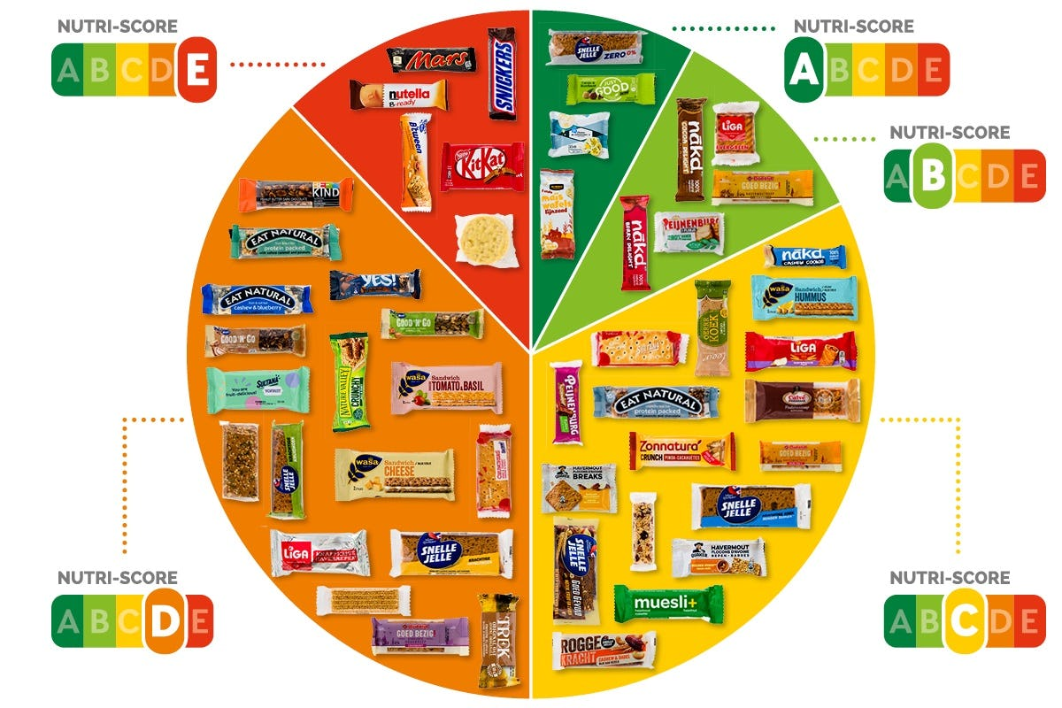
De Nutri-Score geeft aan wat de meest gezonde keuze is binnen een categorie, niet dat een product perse “heel gezond” is.

Slide 12
Laat zien welk product binnen een categorie gezonder is
Wat zegt de
Nutri-score echt?
Geeft een vergelijkingsmiddel, geen absolute waarheid
Negeert portiegrootte en andere factoren
Gebruik als richtlijn, blijf kritisch naar etiketten kijken

Slide 13

Wetenschappers zoals Alie de Boer werken aan de Faculty of Science and Engineering (FSE) van de Universiteit Maastricht, campus Venlo.
Daar onderzoeken studenten en onderzoekers samen hoe voedsel gezonder, veiliger én duurzamer kan worden en hoe wetgeving daarbij helpt.

